Slide 1
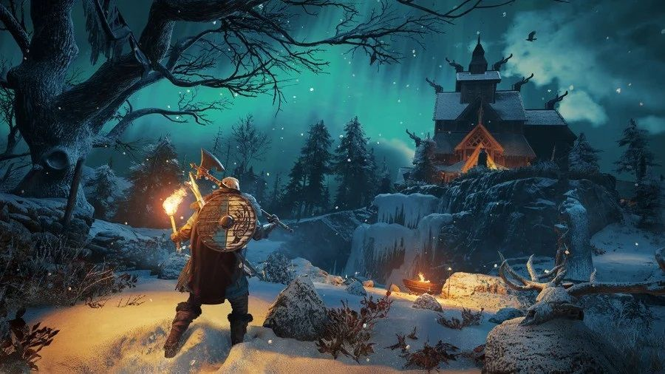
Herní průmysl v Norsku

Slide 2
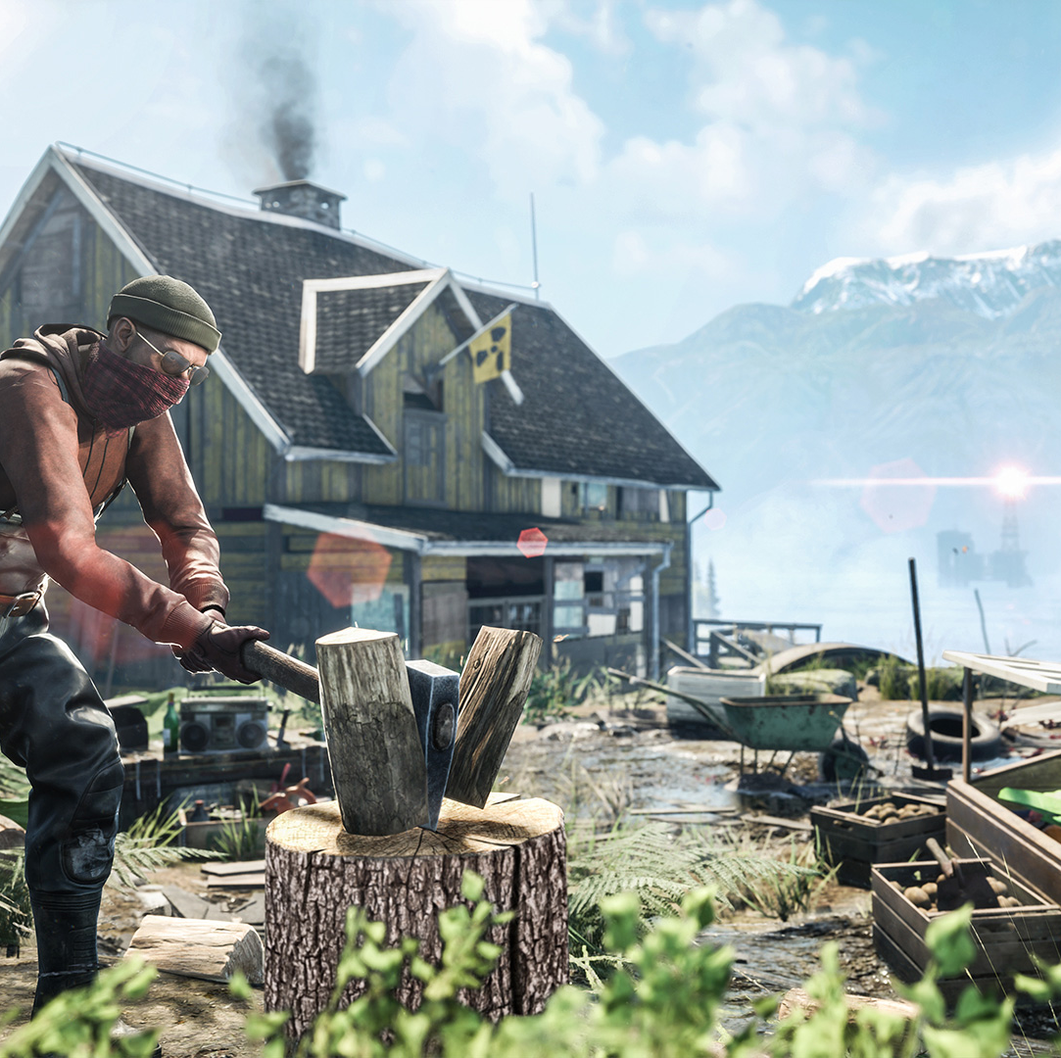
Videohry v Norsku
Videohry hrají takřka všechny děti v Norsku (96% kluků, 76% děvčat)
Videoherní průmysl v Norsku má větší obrat než filmový, hudební nebo knižní
V Norsku je i velmi rozšířený e-sport, velké množství týmů
Rozjíždějící se podpora videoherního průmyslu ze strany státu
Norsko je oblíbeným „terčem“ vývojářů z celého světa, ale i v Norsku se hry vyvíjí

Slide 3
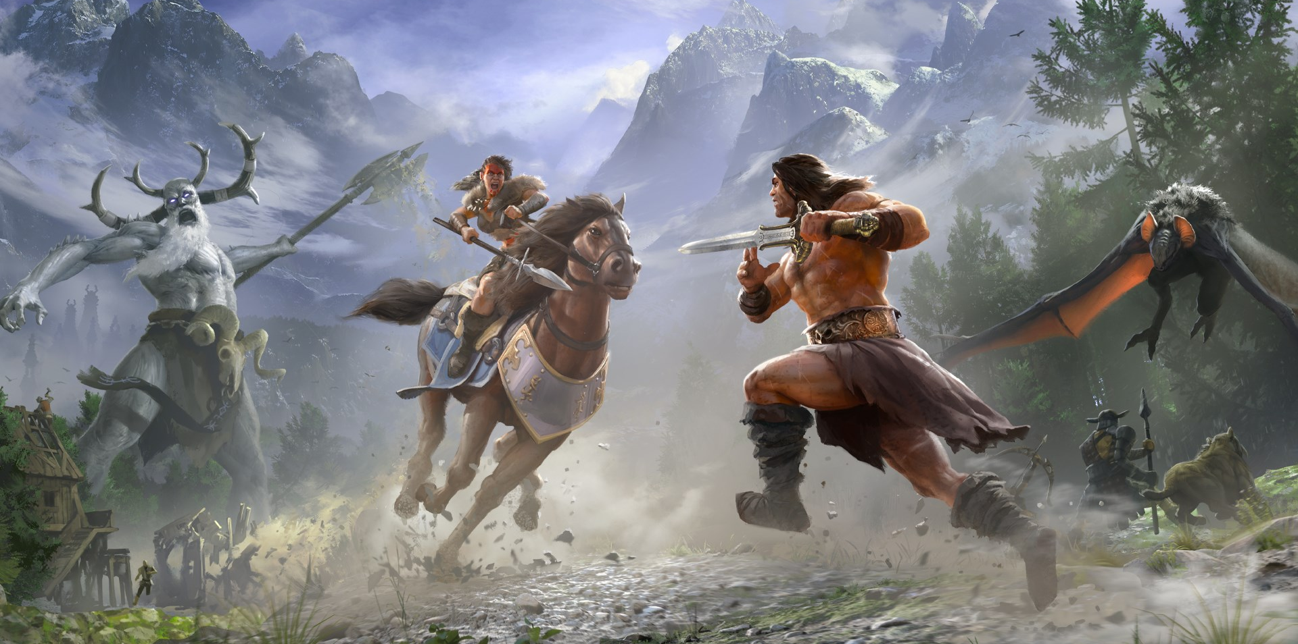
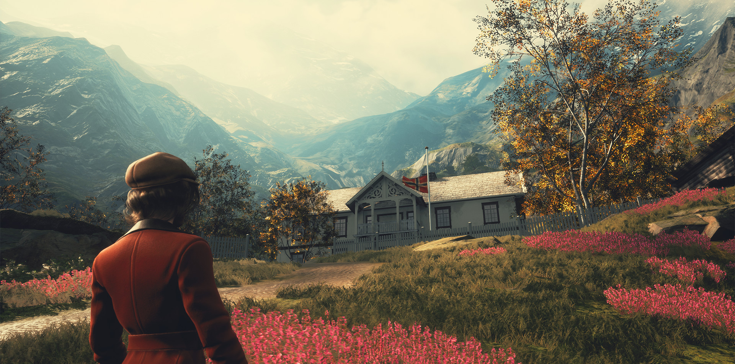

Firmy vyvíjející videohry v Norsku
Funcom – od roku 1993 v Oslo – hlavně multiplayerové hry – Conan Exiles
Red Thread Games – od roku 2012 v Oslo – Draugen
Dirtybit – Bergen – převážně mobilní hry
Ve srovnání se Švédskem, Dánskem nebo Finskem však tvorba videoher v Norsku není příliš úspěšná

Slide 4
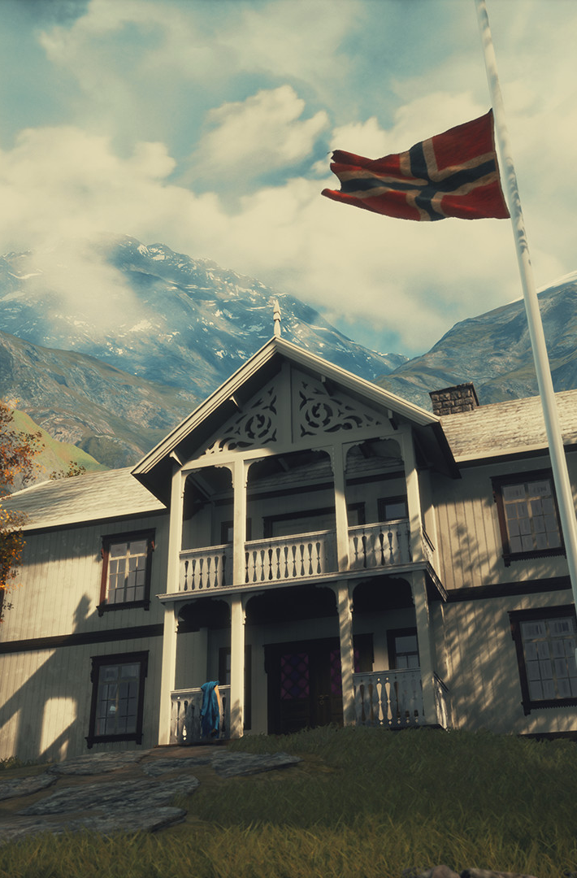
Hry odehrávající se v Norsku
Battlefield V – 2018 – Jedna z misí – Nordlys – se odehrává za války ve Rjukanu – alternativní příběh útoku na továrnu na těžkou vodu
Euro Truck Simulator 2 – SCS Software Praha
Vigor – Bohemia Interactive Brno – Alternativní historie v poválečném Norsku – multiplayer
Draugen – Tajemný příběh v meziválečném Norsku
Valheim – Multiplayer s vikinskou tématikou
AC Valhalla – Otevřený svět, RPG, singleplayer
Fishing: Barents Sea – Simulátor rybaření

